Slide 1
SpaceX Falcon 9 : prédire l'atterrissage du premier étage
PROJET FINAL · SCIENCE DES DONNÉES
Harry Tegue Kemgne
Institut Mines-Télécom Business School
Octobre 2026
Notes:
Présentation de synthèse du projet : de la collecte des données SpaceX à la prédiction de l'atterrissage du premier étage.

Slide 2
L'essentiel en trois chiffres
RÉSUMÉ EXÉCUTIF
À VÉRIFIER
90
≈ 67 %
≈ 83 %
lancements Falcon 9 analysés
d'atterrissages réussis sur l'ensemble des lancements
de précision des modèles sur 18 lancements de test
Objectif : prédire si le premier étage atterrira, pour estimer le coût d'un lancement (62 M$ chez SpaceX contre 165 M$ et plus ailleurs).
Démarche : collecte via l'API SpaceX, EDA (SQL, graphiques, Folium, Dash), puis quatre classifieurs réglés par GridSearchCV.
Constat : le succès progresse avec l'expérience, et les quatre modèles se valent sur un jeu de test très réduit.
Notes:
Résumé : question, démarche, constat. Les chiffres (taux de succès, précision) sont à valider avec les sorties réelles des notebooks.

Slide 3



Pourquoi prédire un atterrissage ?
INTRODUCTION
Contexte
SpaceX réutilise le premier étage : 62 M$ par lancement contre 165 M$ et plus chez les concurrents.
QUESTION
Peut-on prédire, avant le lancement, si le premier étage d'un Falcon 9 va atterrir avec succès ?
Enjeu
Savoir si l'étage sera récupéré permet d'estimer le coût d'un lancement et de bâtir une offre concurrente.
Données
Lancements Falcon 9 : site, orbite, charge utile, réutilisation, issue d'atterrissage.
Notes:
Le coût d'un lancement dépend de la réutilisation du premier étage ; prédire l'atterrissage revient à estimer ce coût.

Slide 4
Collecte et préparation des données
MÉTHODOLOGIE
1
2
3
4
Collecte
Filtrage
Nettoyage
Étiquetage
Appels à l'API REST SpaceX (fusées, sites, charges utiles, cœurs), puis json_normalize.
Suppression des lancements Falcon 1 : seuls les Falcon 9 sont conservés.
PayloadMass manquante remplacée par la moyenne ; LandingPad nul conservé.
Class = 0 si l'atterrissage échoue ou n'est pas tenté, 1 sinon.
Résultat : un jeu de 90 lancements Falcon 9, prêt pour l'exploration et la modélisation.
Notes:
Quatre étapes : collecte API, filtrage Falcon 9, imputation de la masse de charge utile, création de la variable cible Class.

Slide 5



EDA et analytique visuelle interactive
MÉTHODOLOGIE
SQL (SQLite)
Dix requêtes : sites, charges utiles, boosters, issues d'atterrissage.
Matplotlib · Seaborn
Nuages de points, barres et courbe annuelle : vol, charge, orbite, site.
Folium
Cartes interactives : sites, marqueurs succès/échec, distances aux points proches.
Plotly Dash
Tableau de bord : filtre par site, plage de charge utile, camembert et nuage.
Notes:
Quatre outils complémentaires : SQL pour interroger, graphiques statiques pour explorer, Folium pour la géographie, Dash pour l'interactivité.

Slide 6
Analyse prédictive
MÉTHODOLOGIE
Cible
Y = colonne Class (1 = atterri)
Modèle | Hyperparamètres testés
Régression logistique | C ∈ {0,01 ; 0,1 ; 1} · pénalité l2 · solveur lbfgs
SVM | noyau (linear, rbf, poly, sigmoid) · C et gamma sur 5 valeurs de 10⁻³ à 10³
Arbre de décision | critère · splitter · profondeur 2 à 18 · min_samples_leaf/split
KNN | n_neighbors 1 à 10 · algorithme · p ∈ {1 ; 2}
1
Standardisation
StandardScaler sur X
2
Séparation 80/20
random_state = 2 : 18 lancements de test
3
Réglage
GridSearchCV, validation croisée à 10 plis
4
Notes:
Les quatre modèles sont comparés sur le même jeu de test ; GridSearchCV sélectionne les hyperparamètres par validation croisée.

Slide 7
Site de lancement et expérience
RÉSULTATS · EDA AVEC VISUALISATION
Expérience : sur chaque site, la part de succès augmente avec le numéro de vol.
Concentration : CCAFS SLC 40 porte 55 des 90 lancements (61 %).
Charge utile : aucun lancement de VAFB SLC 4E au-delà de 10 000 kg.
Notes:
Nuage de points Numéro de vol / Site : les premiers vols échouent plus souvent, les récents réussissent. Les comptes par site viennent de value_counts sur LaunchSite.

Slide 8
Issues d'atterrissage et facteurs de succès
RÉSULTATS · EDA AVEC VISUALISATION
À VÉRIFIER
60 succès sur 90 (≈ 67 %) ; le drone ship est la méthode de récupération la plus fréquente.
LEO : le succès suit le numéro de vol ; en GTO, aucun lien visible.
Charges lourdes : plus de succès en orbite polaire, LEO et ISS.
Tendance : taux de succès en hausse continue de 2013 à 2020.
Notes:
Teal = succès, rouge = échec, gris = pas de tentative (classés 0 pour l'étiquette Class). Total des échecs et non-tentatives : 30 ; succès : 60.

Slide 9
Ce que disent les requêtes
RÉSULTATS · EDA AVEC SQL
À VÉRIFIER
Question posée à la base | Résultat
Sites de lancement distincts | 4 sites
Charge utile totale des missions NASA (CRS) | 45 596 kg
Charge utile moyenne du booster F9 v1.1 | 2 928 kg
Premier atterrissage réussi sur pas de tir (ground pad) | 22 décembre 2015
Résultats de mission | 100 succès, 1 échec en vol (101 missions)
Boosters réussis sur drone ship, charge 4 000 à 6 000 kg | F1022, F1026, F1021.2, F1031.2
Table SPACEXTABLE (SQLite), interrogée avec la magie %%sql dans Jupyter.
Notes:
Six des dix requêtes, choisies pour leur lisibilité. Les valeurs sont à recopier depuis les sorties du notebook SQL.

Slide 10
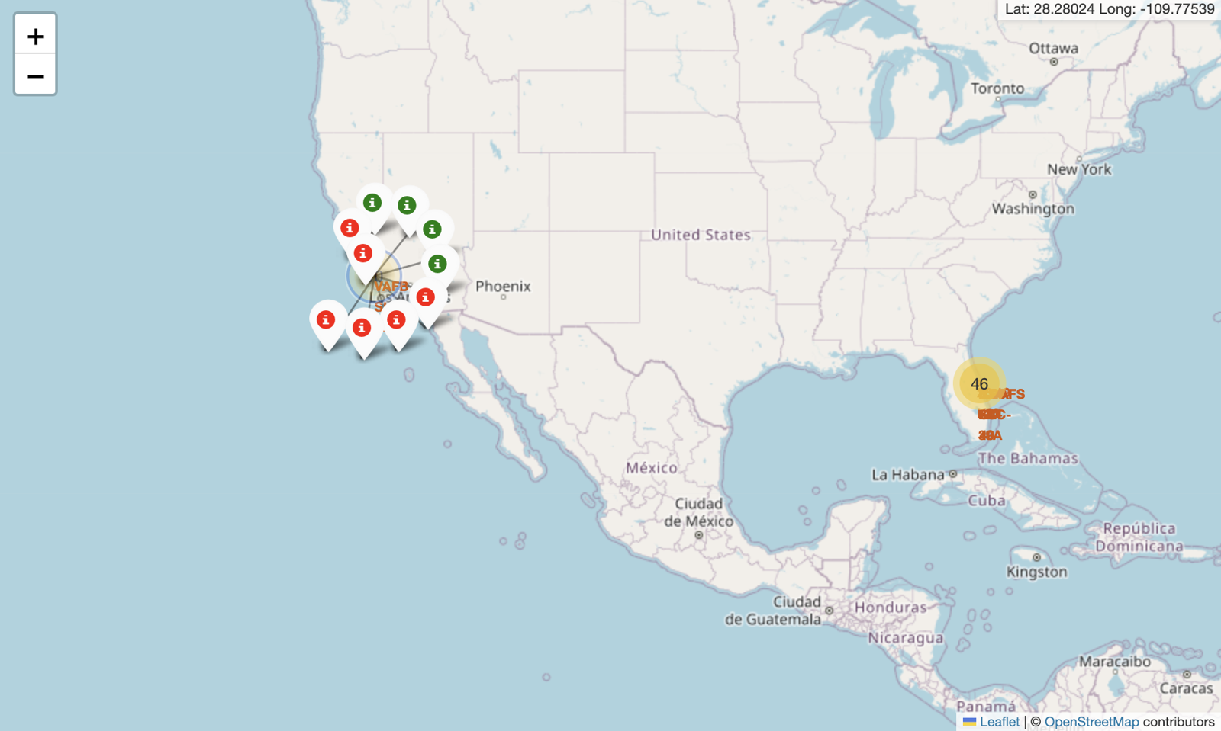
Géographie des sites de lancement
RÉSULTATS · CARTE INTERACTIVE FOLIUM
À VÉRIFIER
Latitude : Sites entre ≈ 28° et 35° de latitude nord : relativement proches de l'Équateur.
Littoral : Tous très proches de la côte (≈ 0,5 km pour CCAFS SLC-40) : trajectoires au-dessus de l'océan.
Logistique : Voies ferrées et routes à proximité pour acheminer le matériel.
Villes : Éloignées de plusieurs dizaines de km (≈ 23 km de Titusville).
Notes:
Carte Folium du notebook : clusters de marqueurs vert/rouge par site. Les distances utilisent des points voie ferrée, route et ville approximatifs.

Slide 11
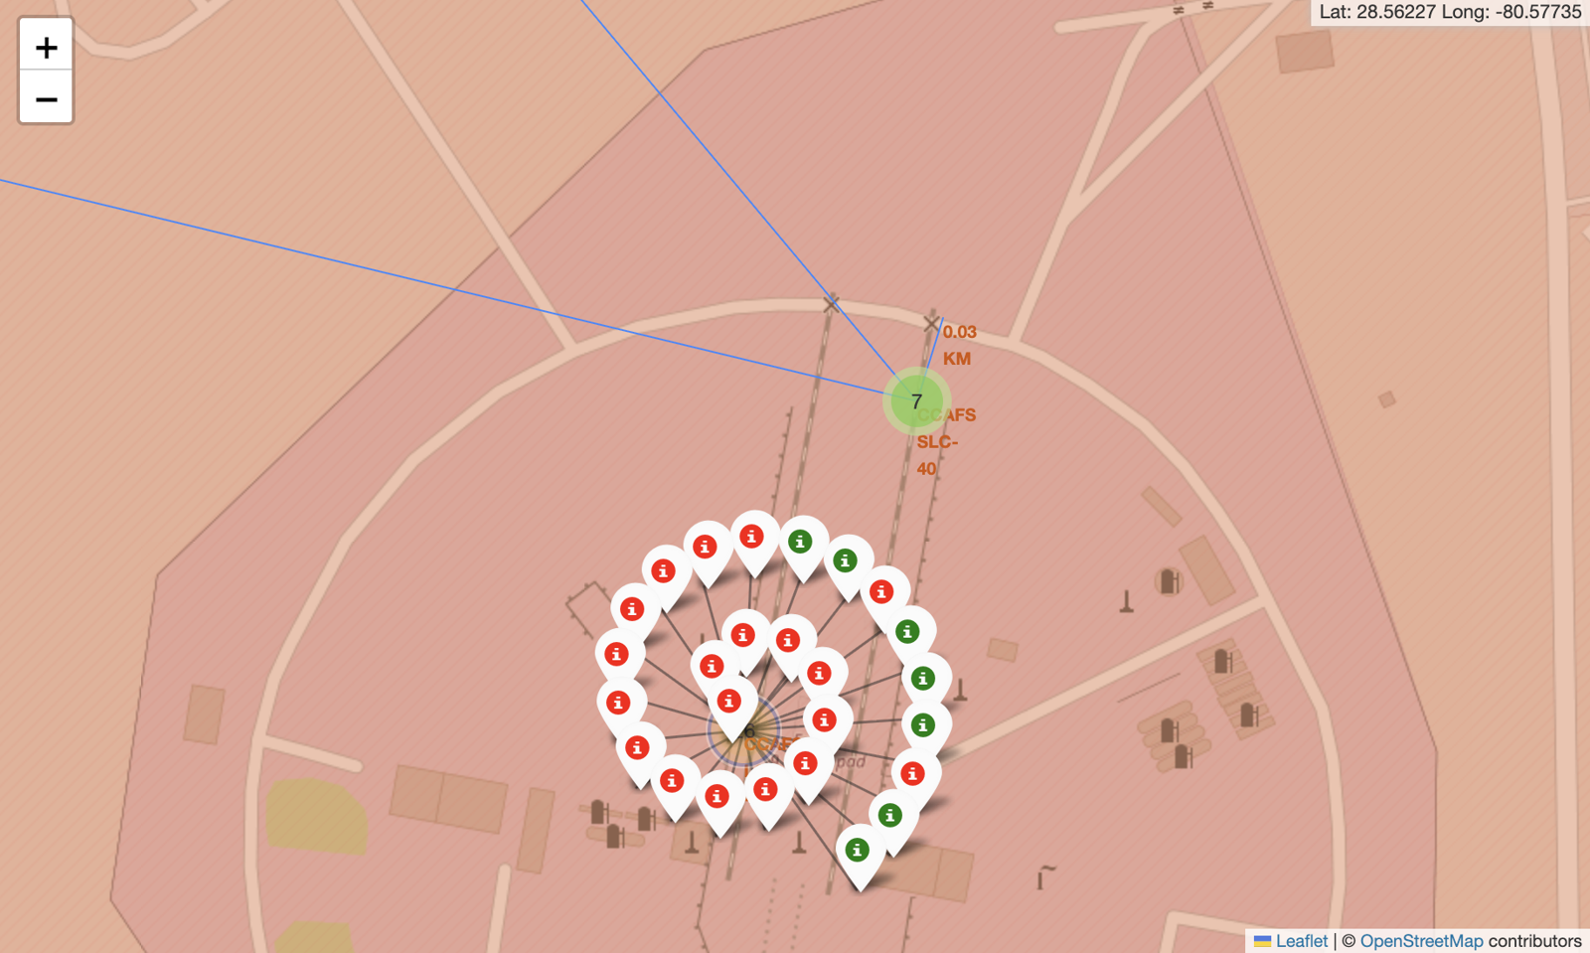
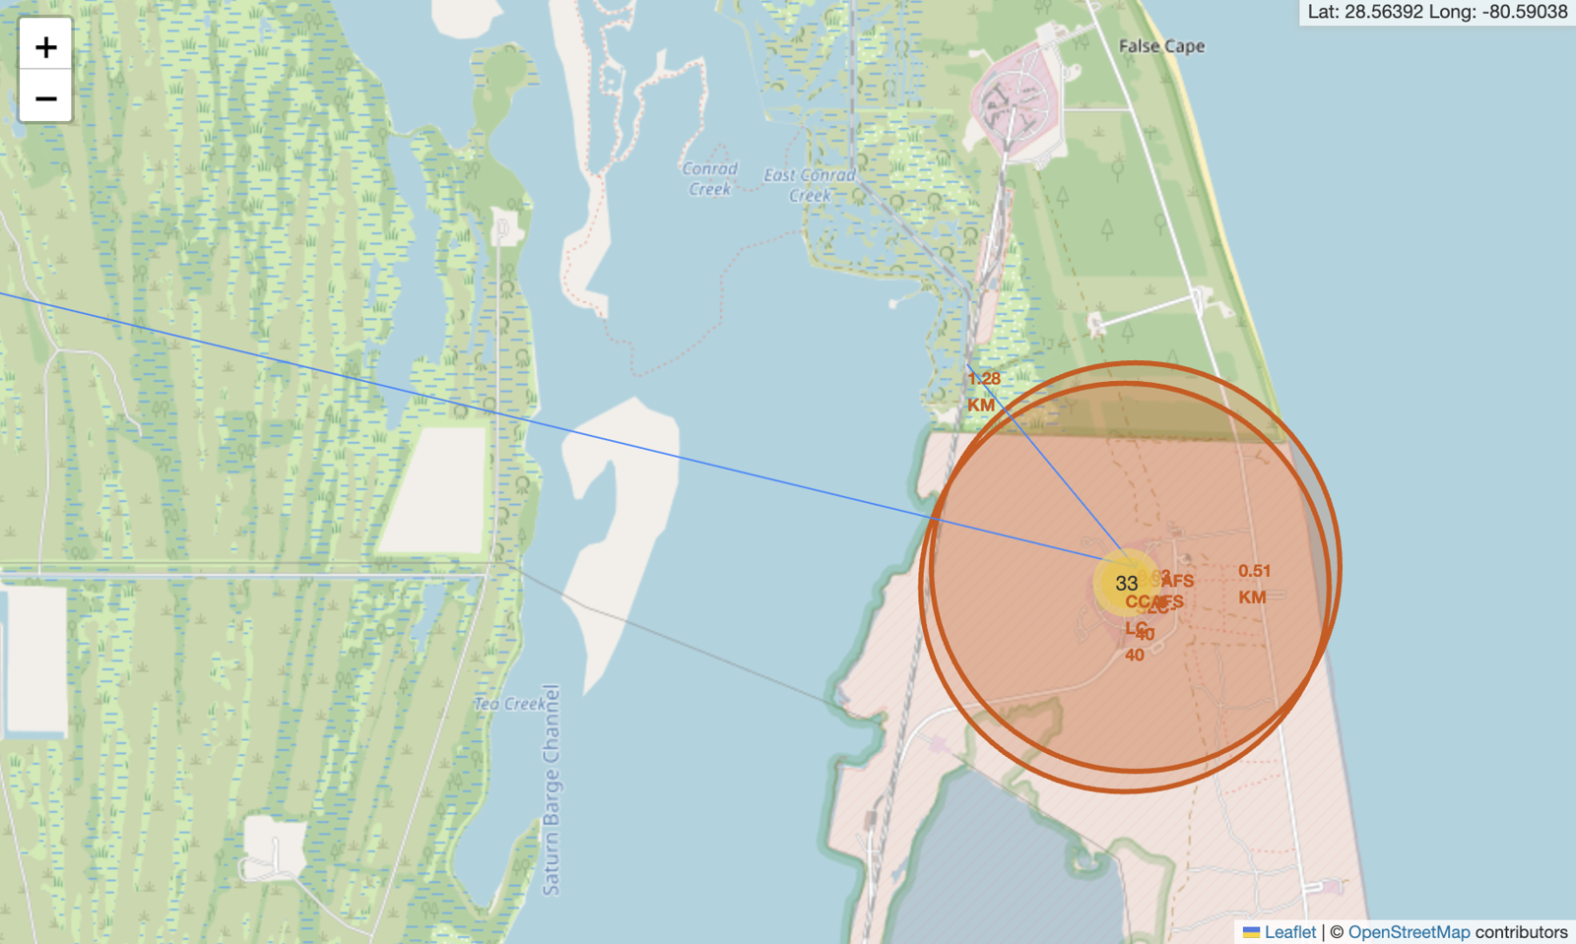
Zoom sur CCAFS SLC-40
RÉSULTATS · CARTE INTERACTIVE FOLIUM
Lancements réussis (vert) et échoués (rouge), regroupés par cluster
Lignes de distance : littoral ≈ 0,5 km, autre point ≈ 1,3 km
Notes:
Zoom sur le site CCAFS SLC-40 : issues de lancement en marqueurs vert/rouge et lignes de distance vers les points proches.

Slide 12
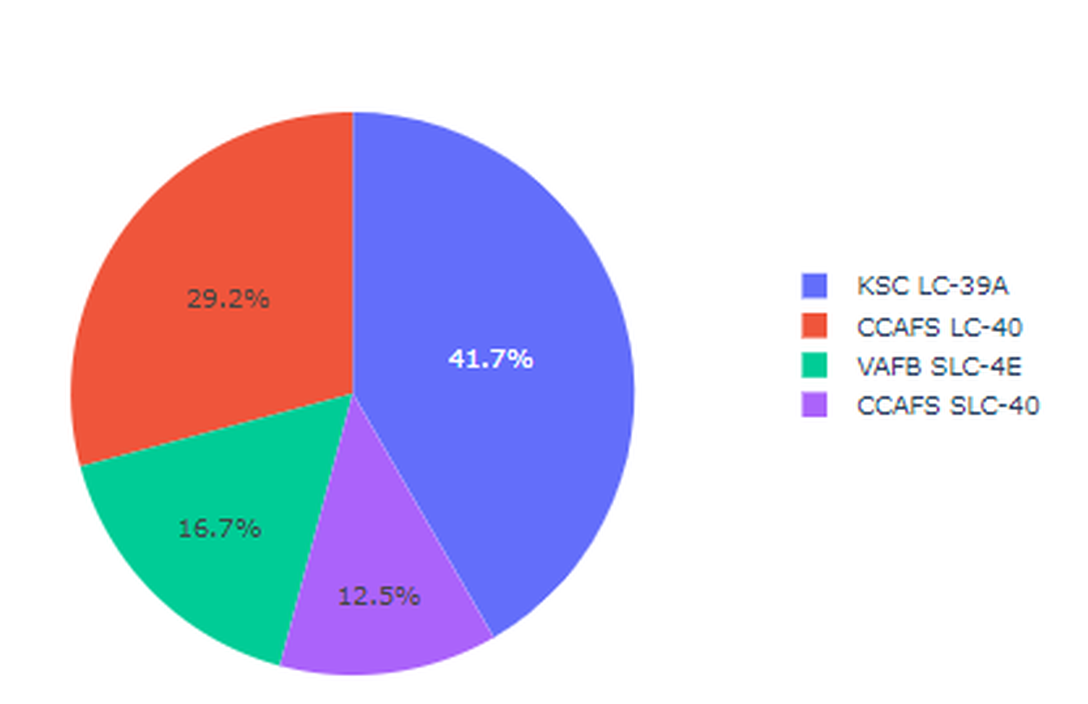
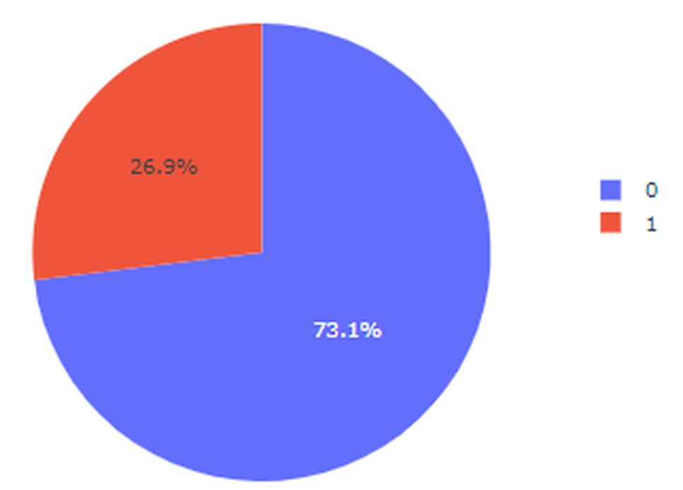
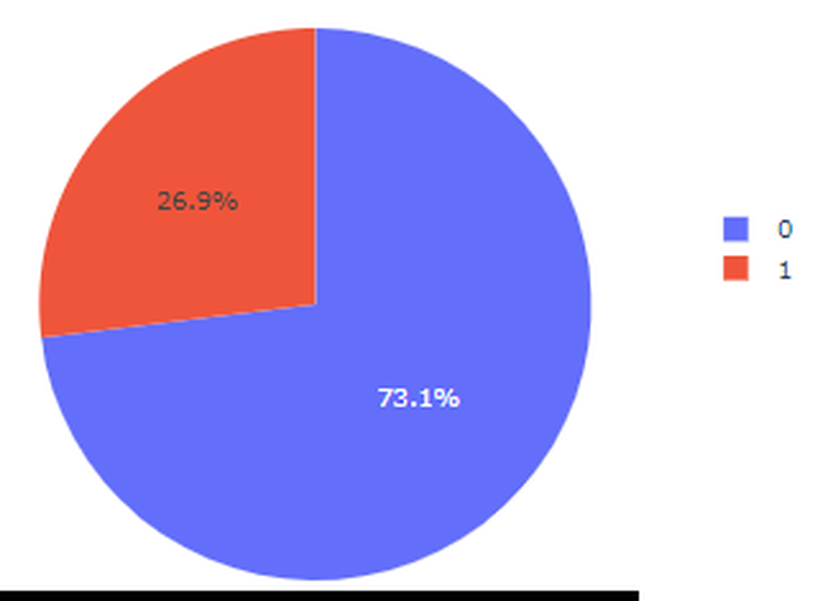
Explorer les lancements en direct
RÉSULTATS · TABLEAU DE BORD PLOTLY DASH
Tous les sites : KSC LC-39A concentre 41,7 % des lancements réussis, devant CCAFS LC-40 (29,2 %).
Site CCAFS LC-40 : 26,9 % de succès (1, rouge) contre 73,1 % d'échecs (0, bleu).
Notes:
Application Dash : menu déroulant (tous les sites ou un site), camembert, curseur de charge utile et nuage de points. À gauche, la part de chaque site dans les lancements réussis ; à droite, le détail succès/échec du site CCAFS LC-40.

Slide 13
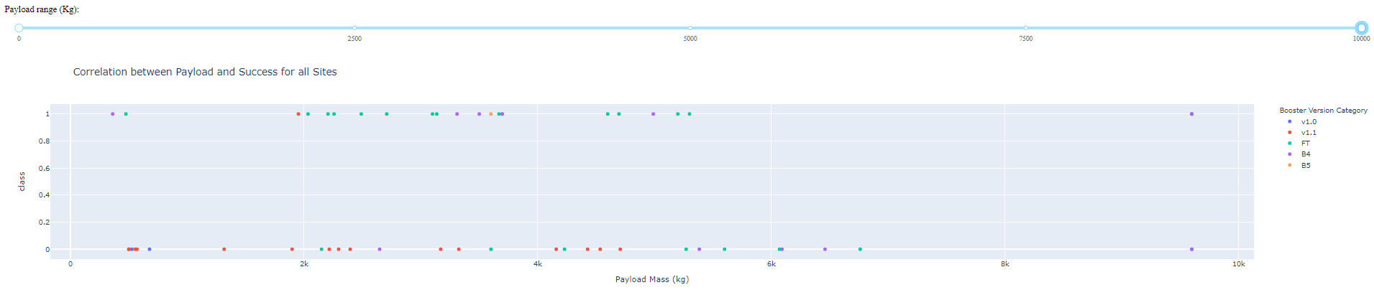
Charge utile et succès du lancement
RÉSULTATS · TABLEAU DE BORD PLOTLY DASH
Plage de charge utile 0 à 10 000 kg, tous les sites
• Pas de seuil net : succès (1) et échecs (0) se mêlent sur toute la plage de charge utile.
• Anciennes versions : v1.0 et v1.1 donnent surtout des échecs, à faibles charges.
• Versions récentes : FT et B4 réussissent plus souvent, y compris au-delà de 4 000 kg.
Notes:
Curseur de charge utile et nuage de points de l'application Dash, coloré par version de booster.

Slide 14
Performances des quatre modèles
RÉSULTATS · ANALYSE PRÉDICTIVE
À VÉRIFIER
Précision sur le jeu de test (18 lancements)
Matrice de confusion · régression logistique
Régression logistique
≈ 83 %
Prédit : non atterri
Prédit : atterri
Réel : non atterri
3
3
SVM
≈ 83 %
Réel : atterri
0
12
Arbre de décision
≈ 83 %
KNN
≈ 83 %
Les erreurs sont toutes des faux positifs : le modèle annonce un atterrissage qui n'a pas lieu.
Notes:
Sur 18 lancements : 12 vrais positifs, 3 faux positifs, 3 vrais négatifs, 0 faux négatif. La précision exacte de chaque modèle est à recopier depuis le notebook.

Slide 15



Ce que les chiffres ne disent pas seuls
APERÇUS
À VÉRIFIER
Une précision très incertaine
Une fuite de données à corriger
Un enjeu économique clair
15 réussites sur 18 : intervalle de confiance à 95 % d'environ 61 % à 94 %. Les écarts entre modèles ne sont pas significatifs.
La standardisation est ajustée avant la séparation. Un Pipeline scikit-learn l'ajusterait sur l'entraînement seul.
Écart de prix annoncé d'au moins 103 M$ par lancement : chaque atterrissage prédit éclaire le coût marginal.
Notes:
Intervalle de Wilson à 95 % pour 15/18 : 0,608 à 0,942. Écart de prix : 165 M$ moins 62 M$.

Slide 16
Ce que nous retenons
CONCLUSION
Le succès s'apprend
L'atterrissage réussit de plus en plus avec le numéro de vol, et dépend du site, de l'orbite et de la charge.
Des sites pensés pour le risque
Côte proche, villes éloignées, accès logistique : la géographie limite les dégâts d'un échec.
Des modèles comparables
Quatre classifieurs autour de 83 % sur le test ; la régression logistique se trompe surtout par excès d'optimisme.
Prochaines étapes
Plus de vols récents, Pipeline sans fuite, validation croisée imbriquée, ajout de variables de coût.
Notes:
Conclusion : trois constats et des pistes d'amélioration.

Slide 17

Dépôt GitHub et livrables
ANNEXE
Dépôt : https://github.com/Haristocratee/spacex-falcon9-landing-prediction
1 · Collecte via l'API SpaceX
2 · Data wrangling et étiquetage
3 · EDA avec SQL
4 · EDA avec visualisation
5 · Carte interactive Folium
6 · Application Plotly Dash
7 · Prédiction par machine learning
Outils
Python · pandas · NumPy · scikit-learn
Matplotlib · Seaborn · Folium · Plotly Dash
SQLite · Jupyter · JupyterLite
Notes:
Dépôt GitHub contenant tous les notebooks et fichiers Python complétés : https://github.com/Haristocratee/spacex-falcon9-landing-prediction

